Slide 1

Av. Buenaventura de Freites #11D, Jardines del Norte, Santo Domingo, República Dominicana
809-518-2345 | ventas@solvex.com.do | solvex.com.do

Slide 2
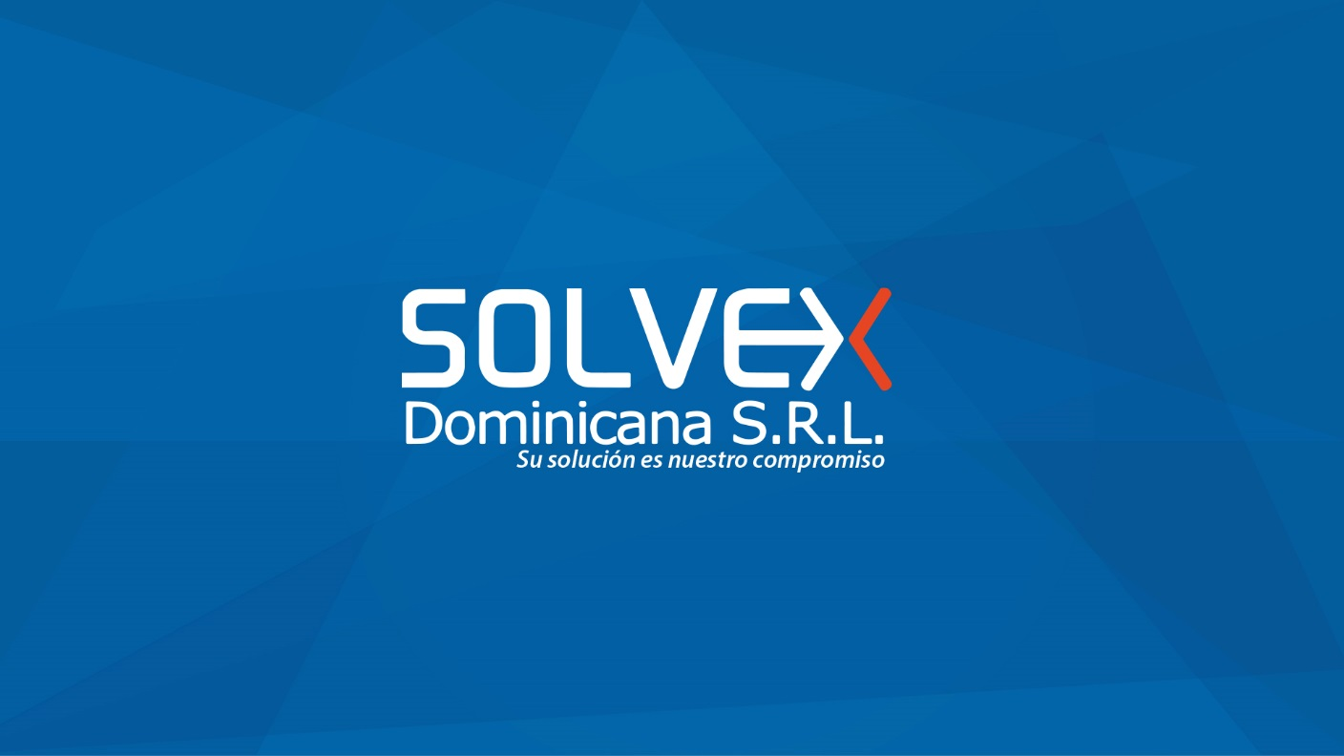
Scalable Mobile Apps whit Xamarin and Azure
Por: Harim Tejada y Manuel Oleaga
Notes:
Presentacion:
Hola a todos, Bienvenidos a tecnology week de solvex Dominicana. Mi nombre es manuel oleaga, soy Desarrollador Web y Mobil con varios años en la labor, me gusta mucho el desarrollo movil mas cuando se trata de Xamarin.
Estoy aqui con mi compañero
Harim Tejada: Presentacion… Hablar del tema

Slide 3

Agenda
Introducción de Xamarin
Xamarin para Visual Studio
Introducción de Xamarin.Forms
Native Android, iOS y Windows apps con Xamarin.Froms
Demo.

Slide 4
Xamarin
Notes:
Xamarin es una herramienta para los desarrolladores de aplicaciones móviles, y la novedad de esta herramienta es la capacidad que tiene para que el desarrollador escriba su app en lenguaje C# y el mismo código sea traducido para ejecutarse en iOS, Android y Windows Phone.

Slide 5
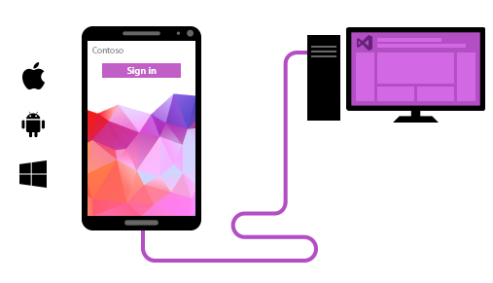
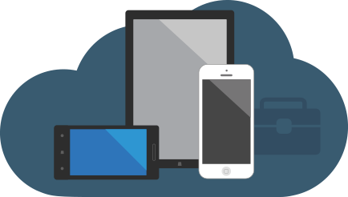
Xamarin para Visual Studio
Notes:
Aqui decir que esta disponible para visual studio 2017

Slide 6
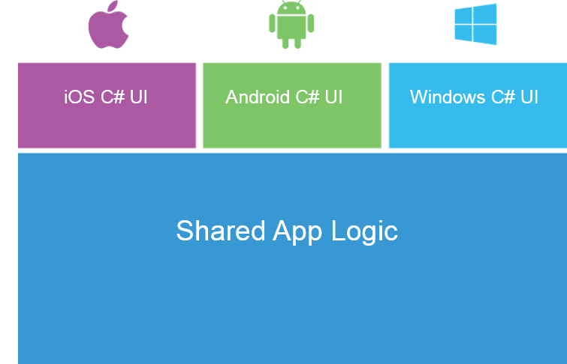
Xamarin
Shared C# codebase – 100% native API access - High performance
Notes:
Con nuestro back-end de c#, optenemos toda la logica de negocios, modelos, viewModels, llamadas a rest api, base de datos SQL e integracion con azure,podiendo compartir casi el 100% de la logica de negocios
Demo de 3-5m punchando Xamarin Android , iOS y Windos

Slide 7
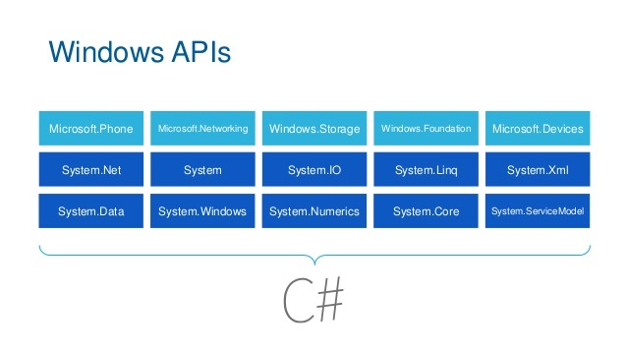
Xamarin.Windows
Notes:
En Xamarin temenos la ventaja de poder accede al 100% de las APIs de Cada plataforma ya sea Window Como vemos aqui, Window phone, y todos los dispositivos.

Slide 8
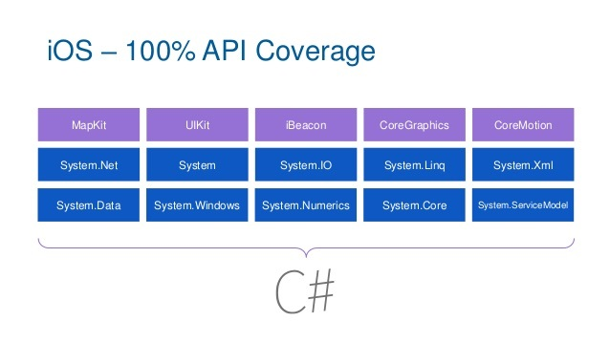
Xamarin.iOS
Notes:
iOS

Slide 9
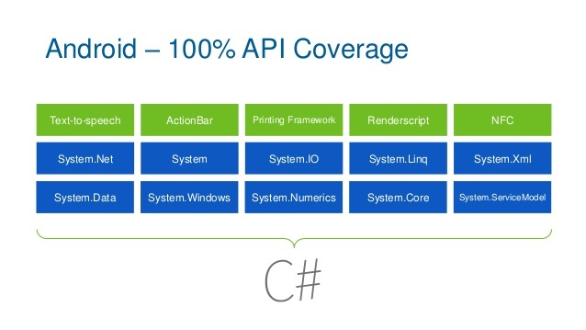
Xamarin.Android
Notes:
Y Android

Slide 10
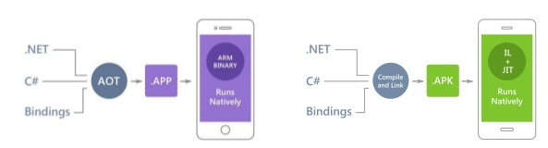
Xamarin
Notes:
AOT = Compilación anticipada (AOT)
JIT = Just in time compiler

Slide 11
Xamarin.Forms
Notes:
Xamarin.Forms es un conjunto de herramientas de interfaz de usuario multiplataforma que permite a los desarrolladores crear diseños de interfaz de usuario nativos que se pueden compartir en Android, iOS y Windows Phone.

Slide 12
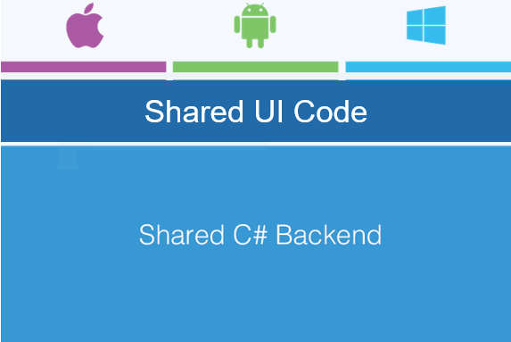
Xamarin.Forms
Notes:
Como vemos aqui, “Shared UI Code”

Slide 13
Xamarin.Forms Libreria
Paginas, Diseños(Layouts), Controles
Enlace de Datos (Data Binding)
Navegación API
Animación API
Servicios de Dependencia
Centro de Mensajeria
Notes:
Xamarin forms cuenta con una libreria que tienes…

Slide 14
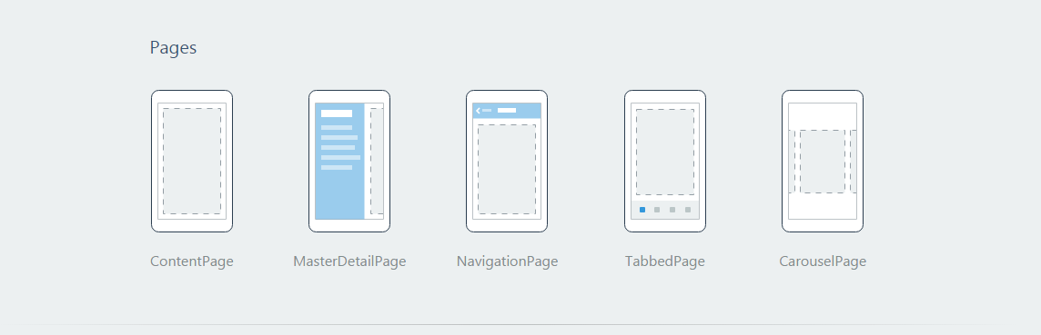
Xamarin.Forms Paginas

Slide 15
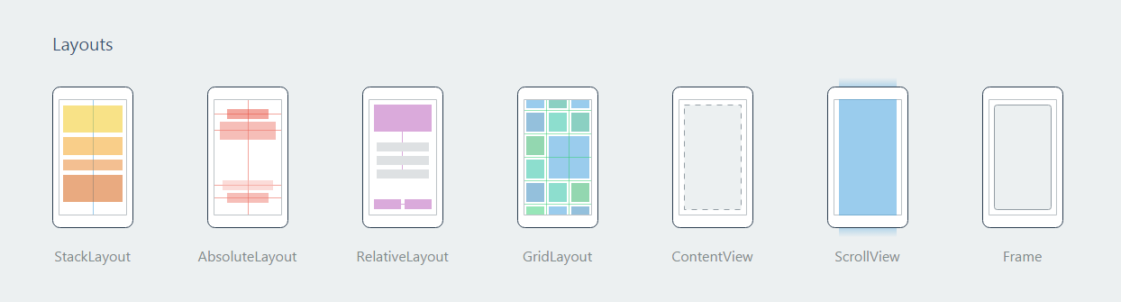
Xamarin.Forms Diseños

Slide 16
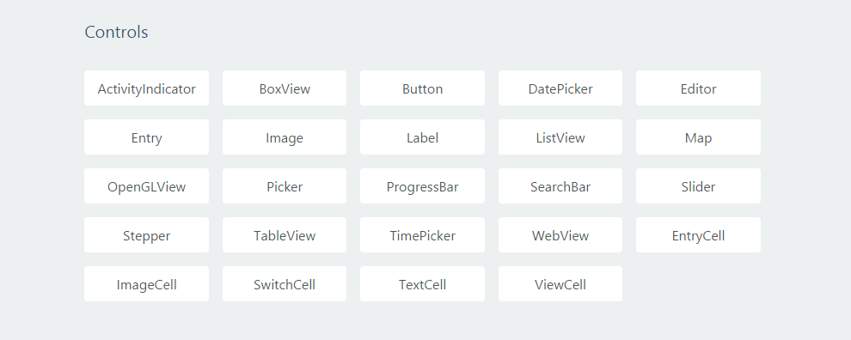
Xamarin.Forms Controles

Slide 17
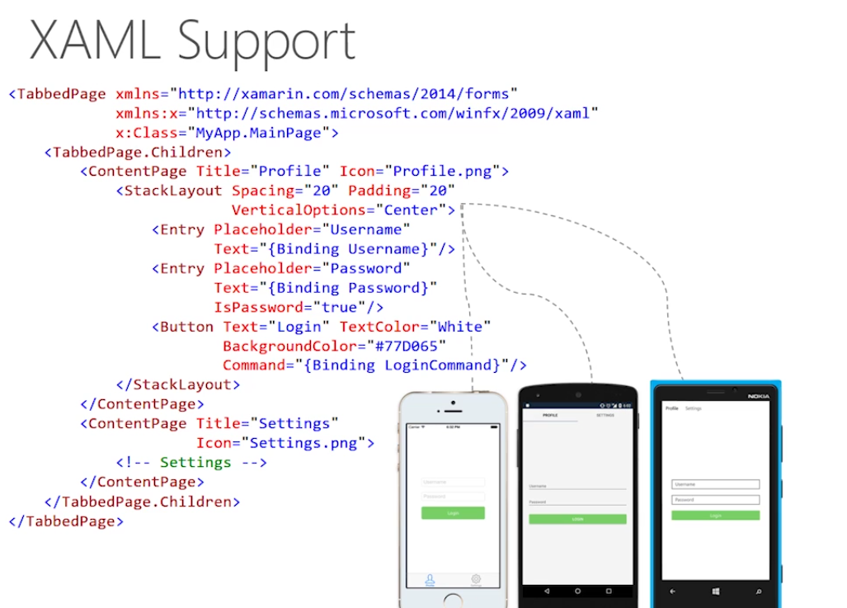
Xamarin.Forms
Código compartido de interfaz de usuario nativo
Notes:
Asi luce “Xamarin foms” si estamos hacienda un login con el tabbed page

Slide 18
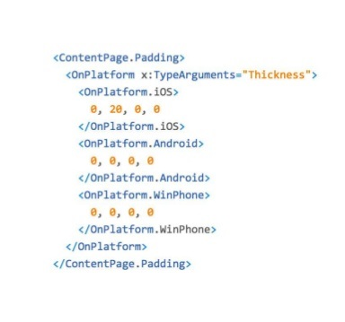
Xamarin.Forms
Notes:
Y claro si queremos algo personalizado para cada plataforma aqui temenos la eyiqueta OnPlatform…

Slide 19
Demo

Slide 20
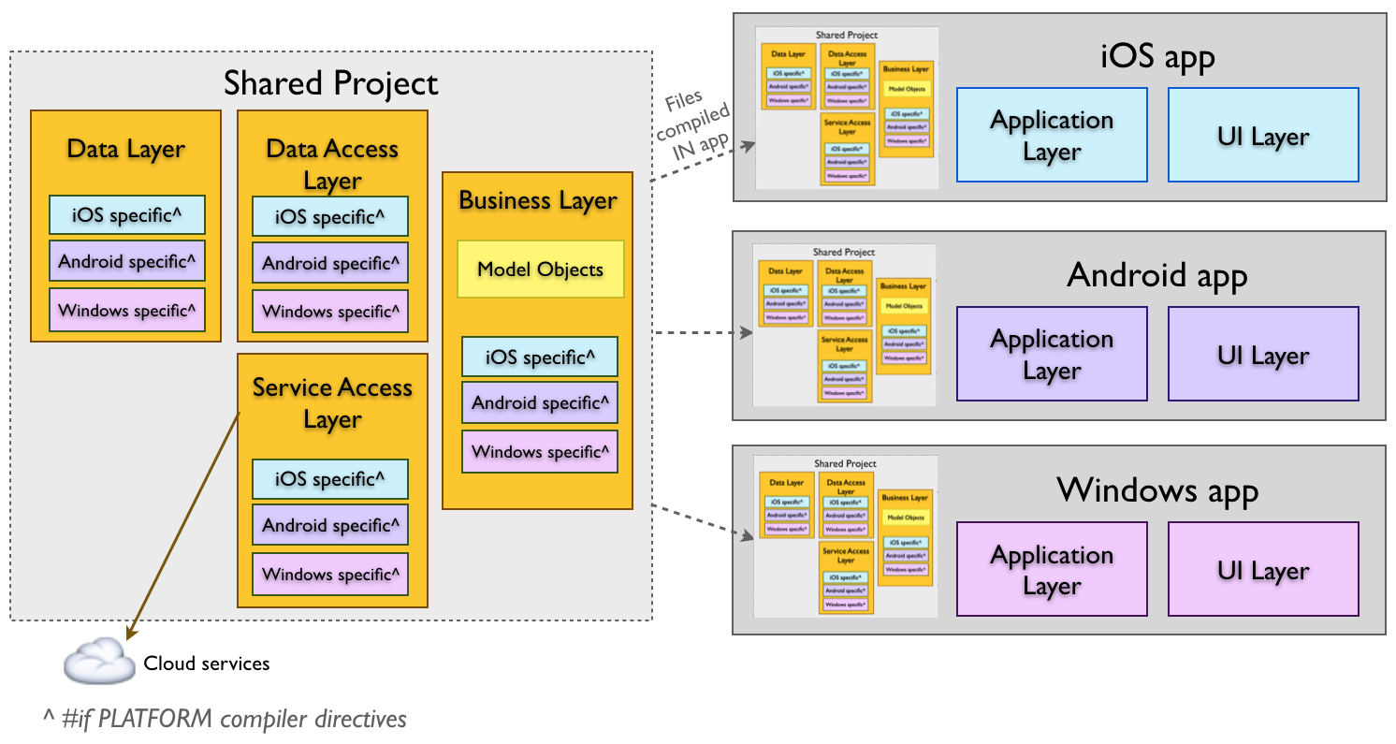
Xamarin.Forms Shared Projects
Notes:
Utilice el tipo de proyecto de activos compartidos o (Shared Asset Project) para organizar su código fuente y utilice #if directivas de compilador según sea necesario para administrar los requisitos específicos de la plataforma.

Slide 21
Xamarin.Forms Shared Projects
Beneficios
Le permite compartir código en varios proyectos.
El código compartido se puede ramificar basado en la plataforma usando directivas de compilador
Desventajas
Los “Refactorings” que afectan al código dentro de las directivas del compilador "inactivo" no actualizarán el código
Notes:
VENTAJAS Le permite compartir código en varios proyectos.. Y
El código compartido se puede ramificar basado en la plataforma usando directivas de compilador
DESVENTAJAS
Los Refactorings que afectan al código dentro de las directivas del compilador "inactivo" no actualizarán el código.

Slide 22
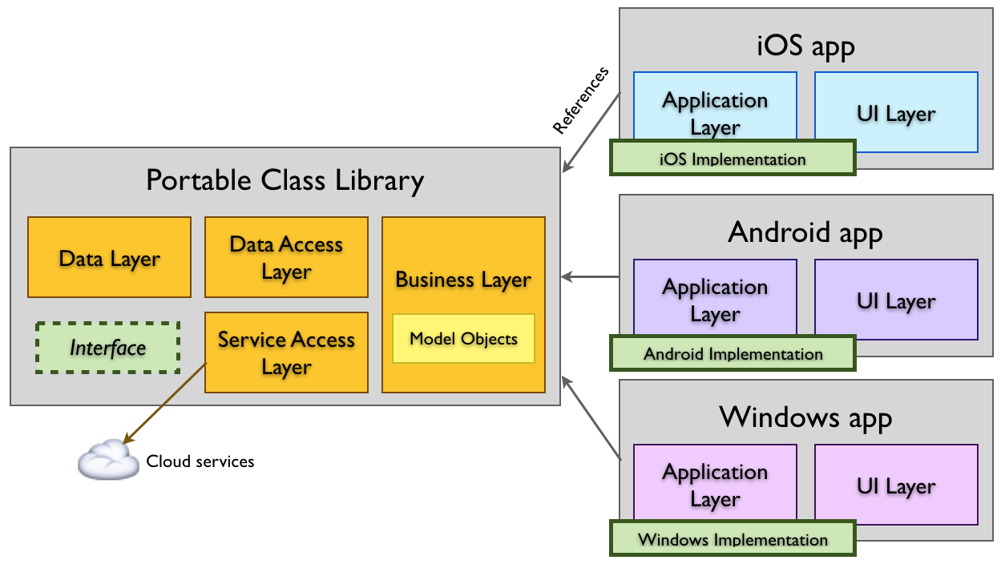
Xamarin.Forms Portable Class Libreries
Notes:
Cree una Biblioteca de clases portátil (PCL) dirigida a las plataformas que desee soportar y utilice Interfaces para proporcionar funcionalidad específica de la plataforma.
Portable Class Libraries

Slide 23
Xamarin.Forms Portable Class Libreries
Beneficios
Le permite compartir código en varios proyectos.
Las operaciones de refactorización siempre actualizan todas las referencias afectadas
Desventajas
No se pueden usar las directivas del compilador
Y sólo está disponible en un subconjunto de .NET Framework determinado por el perfil seleccionado
Notes:
VENTAJAS
Le permite compartir código en varios proyectos. Y
Las operaciones de refactorización siempre actualizan todas las referencias afectadas
DESVENTAJAS
No se pueden usar las directivas del compilador.

Slide 24
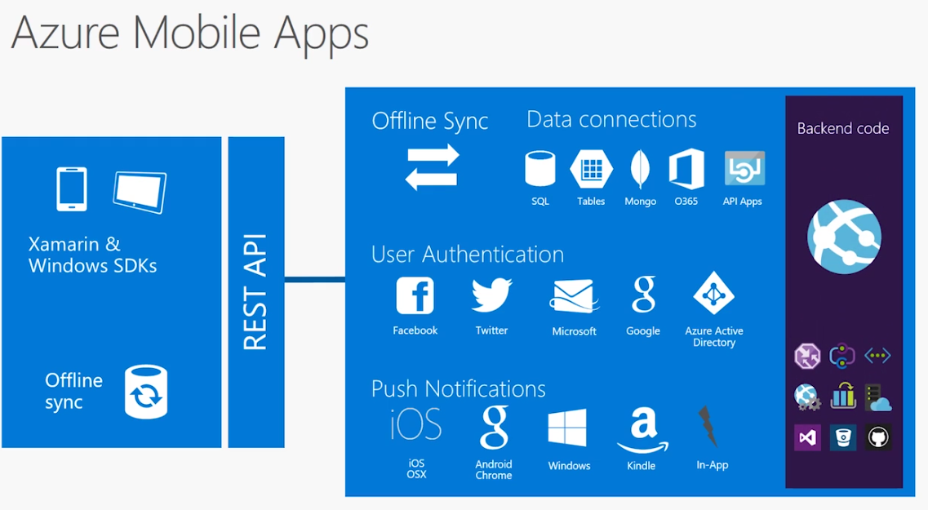
Xamarin y Azure
Notes:
Cuando deseamos conectar nuestra aplicacion con azure , es muy facil de hacer, ya que Existen las “Azure Mobile Apps” que están dentro de los app sevices, estas se comunican con el servicio REST API esto nos facilita: la conexión de Datos, autenticación de usuario y los lamados “Push Notifications“ para todas las plataformas. Y major aun, nos ofrece una complete sincronizacion de datos sin conexion y almasenamiento de archivos.

Slide 25
Sección de preguntas

Slide 26
Gracias!

